Slide 1

TRƯỜNG TIỂU HỌC QUANG TRUNG
Sách kết nối tri thức với cuộc sống – Lớp 4
Năm học 2024-2025

MÔN: TIẾNG VIỆT
BÀI 28: HƯỚNG DẪN CÁCH VIẾT THƯ
Giáo viên: Trịnh Thị Mơ

Slide 2
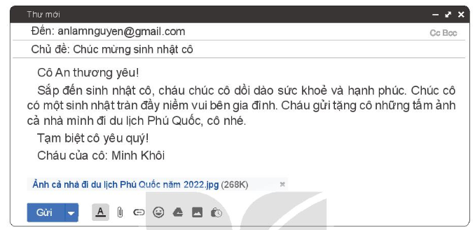
1. Đọc thư điện tử dưới đây và trả lời câu hỏi.

Slide 3
1. Đọc thư điện tử dưới đây và trả lời câu hỏi.
a. Nội dung thư viết về điều gì? Dựa vào đâu để nhận biết nhanh nội dung thu?
b. Trong thư, bạn nhỏ gửi ảnh cho cô bằng cách nào?

Slide 4
1. Đọc thư điện tử dưới đây và trả lời câu hỏi.
a. Nội dung thư viết về điều gì? Dựa vào đâu để nhận biết nhanh nội dung thu?
Nội dung thư viết về lời chúc sinh nhật của người viết gửi đến cô mình. Dựa vào phần tên chủ đề để nhận biết nhanh nội dung thư.

Slide 5
1. Đọc thư điện tử dưới đây và trả lời câu hỏi.
b. Trong thư, bạn nhỏ gửi ảnh cho cô bằng cách nào?
Bản nhỏ gửi ảnh cho cô bằng cách đính kèm tệp.

Slide 6
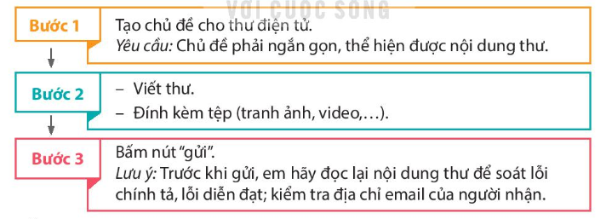
2. Trao đổi với bạn về cách viết thư điện tử và gửi tệp đính kèm.
Notes:
GVHD thêm cho hs ơ bảng lớp

Slide 7
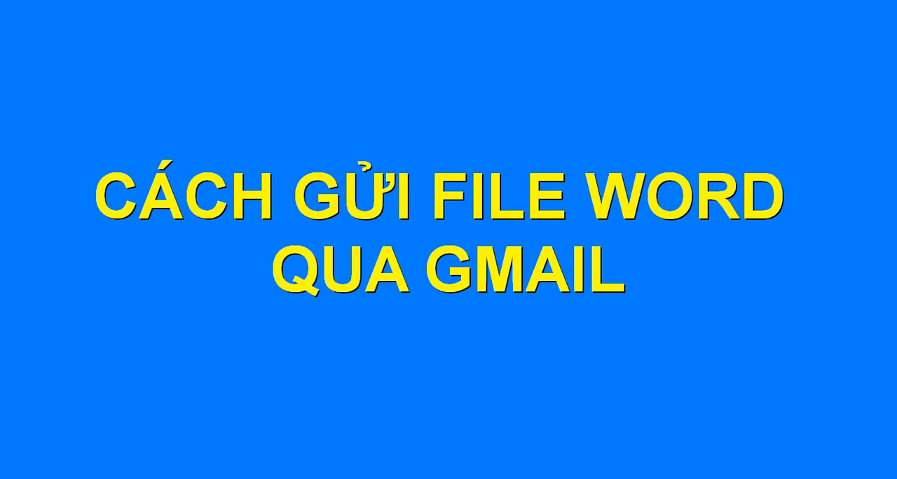

Slide 8
Ghi nhớ:
Khi viết thư điện tử, em cần:
Tạo chủ đề cho thư.
Viết ngắn gọn.
Lựa chọn đúng tệp đính kèm (nếu có).

Slide 9
VẬN DỤNG
Nhiệm vụ học tập ở nhà:
Thực hành gửi thư cho bạn hoặc người thân rồi lắng nghe góp ý từ người nhận.
Notes:
Câu hỏi trang 116 sgk Tiếng Việt lớp 4 Tập 2: Thay lời chú sư tử trong khu bảo tồn động vật hoang dã Ngô-rông-gô-rô, kể về cuộc sống của mình
Kho ppt Phan Linh_0916604268
Mời thầy cô liên hệ chính chủ sản phẩm để được em hỗ trợ và đồng hành nhé!

Slide 10
DẶN DÒ
Notes:
Kho ppt Phan Linh_0916.604.268

